Slide 1
Proyecto: gestión de partido de baloncesto
Integrantes:
Nicolás Verdugo
Sebastián Álvarez
Álvaro Carrasco
Camilo Contreras

Slide 2
Introducción
Automatización marcador
Recolección de datos en tiempo real
Reemplazar los marcadores físicos
Recolectar datos relevantes durante el partido
Portabilidad y facilidad de uso
Display en vivo
Intuitivo y fácil de utilizar
Información recopilada de manera clara y legible

Slide 3
Descripción del problema
Gestión del tiempo de juego
10 minutos en total
Cuatro periodos
Registro del tiempo
Pausa y reinicio
Control faltas y cambios de jugadores
Registro de Faltas
Registro de Cambios
Visualización número Faltas
Visualización de Cambios
Actualización del marcador del partido
Contar
Registrar
Actualizar
Rápido y automático

Slide 4
Análisis del problema y sus entidades
Jugadores
1
2
Marcador
Participantes activos con impacto en el juego
Registra los puntajes de los equipos
Equipo
3
4
Interfaz
Grupos que compiten entre sí
Interacción visual e interactiva
Temporizadores
5
6
Archivo .txt
Controlan el tiempo del partido
Resumen de eventos y tiempos del partido

Slide 5
Requerimientos
Caso de uso #1
Caso de uso #2
Nombre: Iniciar partido
Nombre: Registrar una falta
Descripción:
El oficial de mesa inicia un nuevo partido de baloncesto
Descripción: El oficial de mesa registra una falta cometida por un jugador durante el partido
Precondiciones:
- El partido ha sido iniciado.
- Hay al menos un jugador en el campo de juego.
Precondiciones:
No debe haber un partido en curso.
Notes:
s

Slide 6
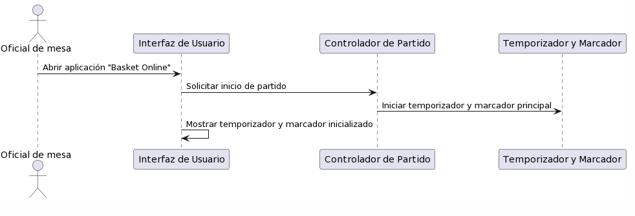
Diagrama de secuencia: Caso de uso #2
Notes:
s

Slide 7
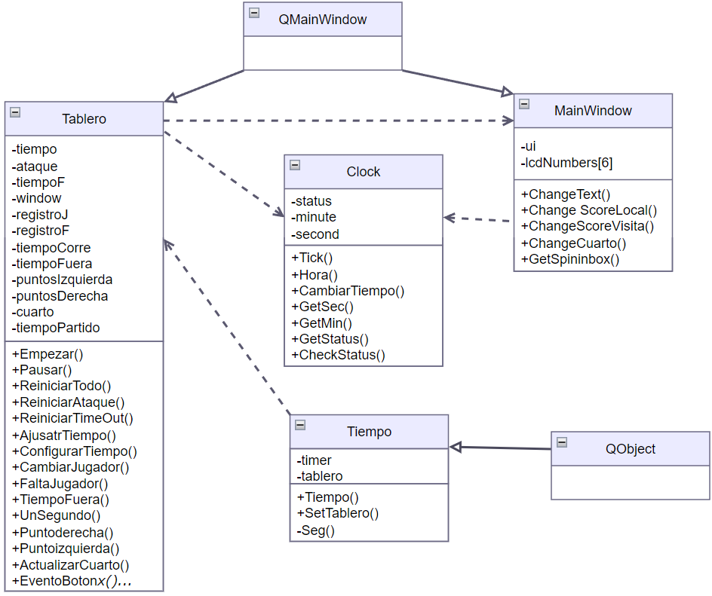
Diagrama De Clases UML

Slide 8
Implementación
QT creator
GitLab

Slide 9
Escenario
I°: Foul de Jugador
VII°: Punto de Jugador
El jugador local número 15 comete un foul.
El jugador número 07 encesta un doble.
VI°: Punto de Jugador
11
11
El jugador local encesta un doble.
17
15
II°: Sustitución de Jugadores
08
El jugador número 23 sale del juego y entra el jugador número 21.
07
22
09
V°: Punto de Jugador
El jugador visita encesta un triple.
21
29
23
C
III°: Entrenador pide T.M.
El entrenador solicita un tiempo muerto (time out).
IV°: Acaba el primer periodo
Se continúa al siguiente periodo

Slide 10
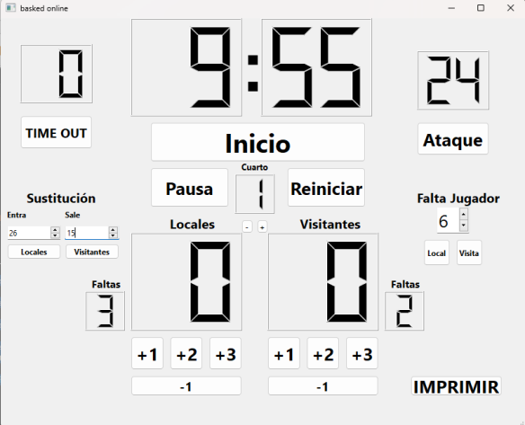
Prueba de nuestra aplicación

Slide 11
GRACIAS
POR SU
ATENCIÓN

